Slide 1

Universidade Federal de Santa Catarina
Departamento de Automação e Sistemas
Aluno: Matheus Kraemer
Orientador empresa: Alexandre Marcondes
Orientador curso: Prof. Ubirajara Franco Moreno
Rotas adaptativas para inspeção autônoma de subestação por meio do uso de VANT
30 de julho de 2019

Slide 2


Sumário
5. Conclusões
4. Resultados
3. Software
2. Arquitetura
1. Introdução

Slide 3
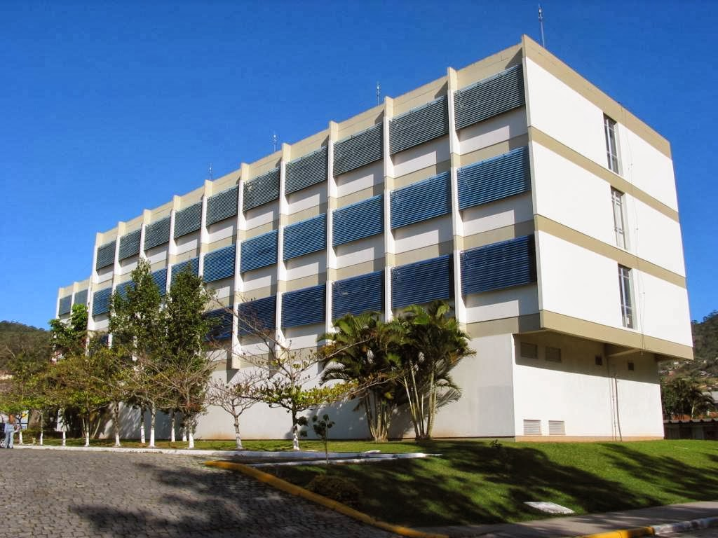
Introdução: Projeto
Contratado: Fundação CERTI.
Contratante: Companhia Paranaense de Energia (COPEL).

Slide 4
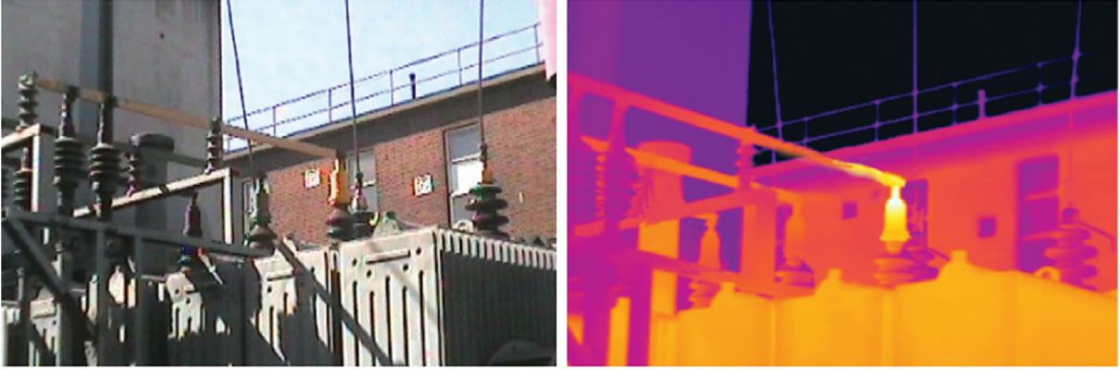
Projeto: Inspeção por termografia
Notes:
https://aeon.com.br/images/aeon-automation/subestacao/01.jpg

Slide 5
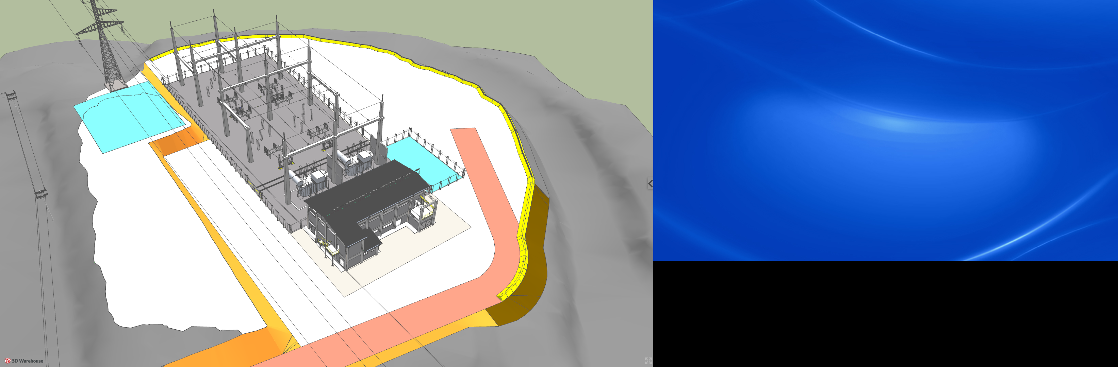
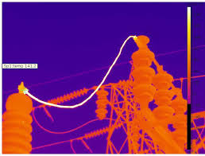
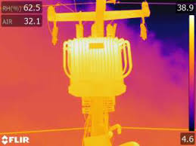
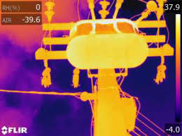
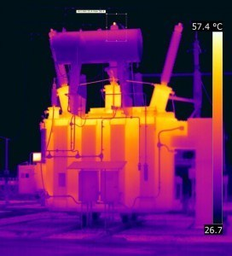
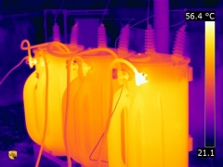


Slide 6
Introdução: Motivação/Justificativa
Redução de 50 % do tempo de inspeção (Economia de R$ 60.000/ano).
DEC e FEC (85 milhões de reais em multas nos últimos 5 anos).
Aumento de segurança na operação.

Slide 7
Introdução: Objetivo
Desenvolver um sistema para controle de rotas autônomas e adaptativas para VANT.

Slide 8
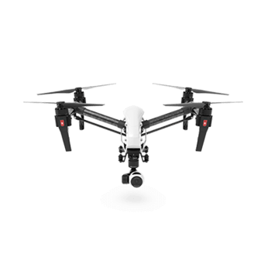
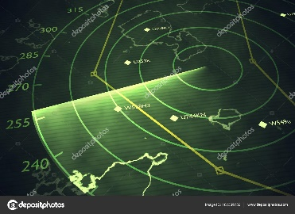
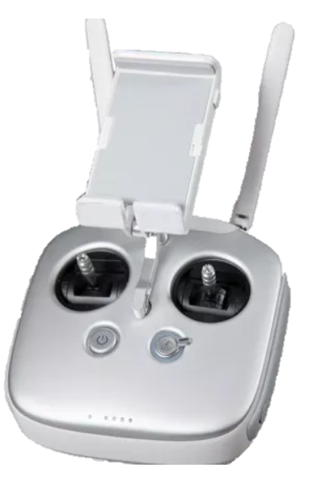
Arquitetura Conceitual
Rota virtual
Rota
real
Estação de controle
Controle remoto

Slide 9
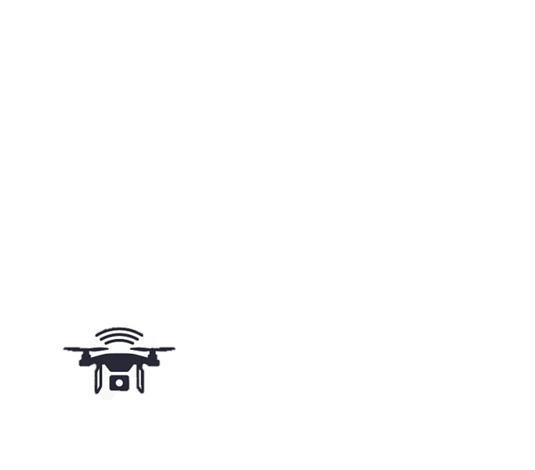

Arq. Conceitual: Lógica adaptativa
1
1
1
1
1
2
2
2
Notes:
Ainda sobre a coleta de pontos
A lógica adaptativa funciona...

Slide 10

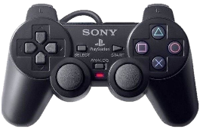



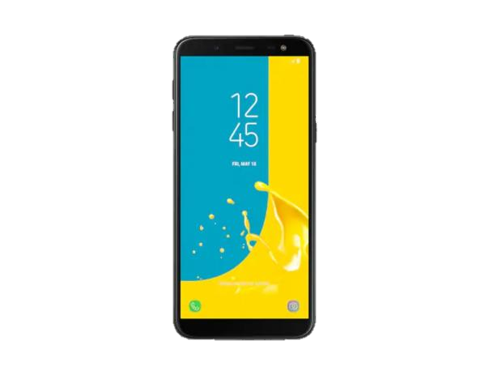

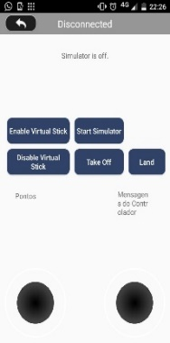


Estação de comando
Arquitetura Conceitual
VANT
Executor de rotas
Aquisição de pontos
DJI LightBridge
Controle Remoto
Atualizador de mapa
TCPROS
Gerenciador de Voo

Slide 11
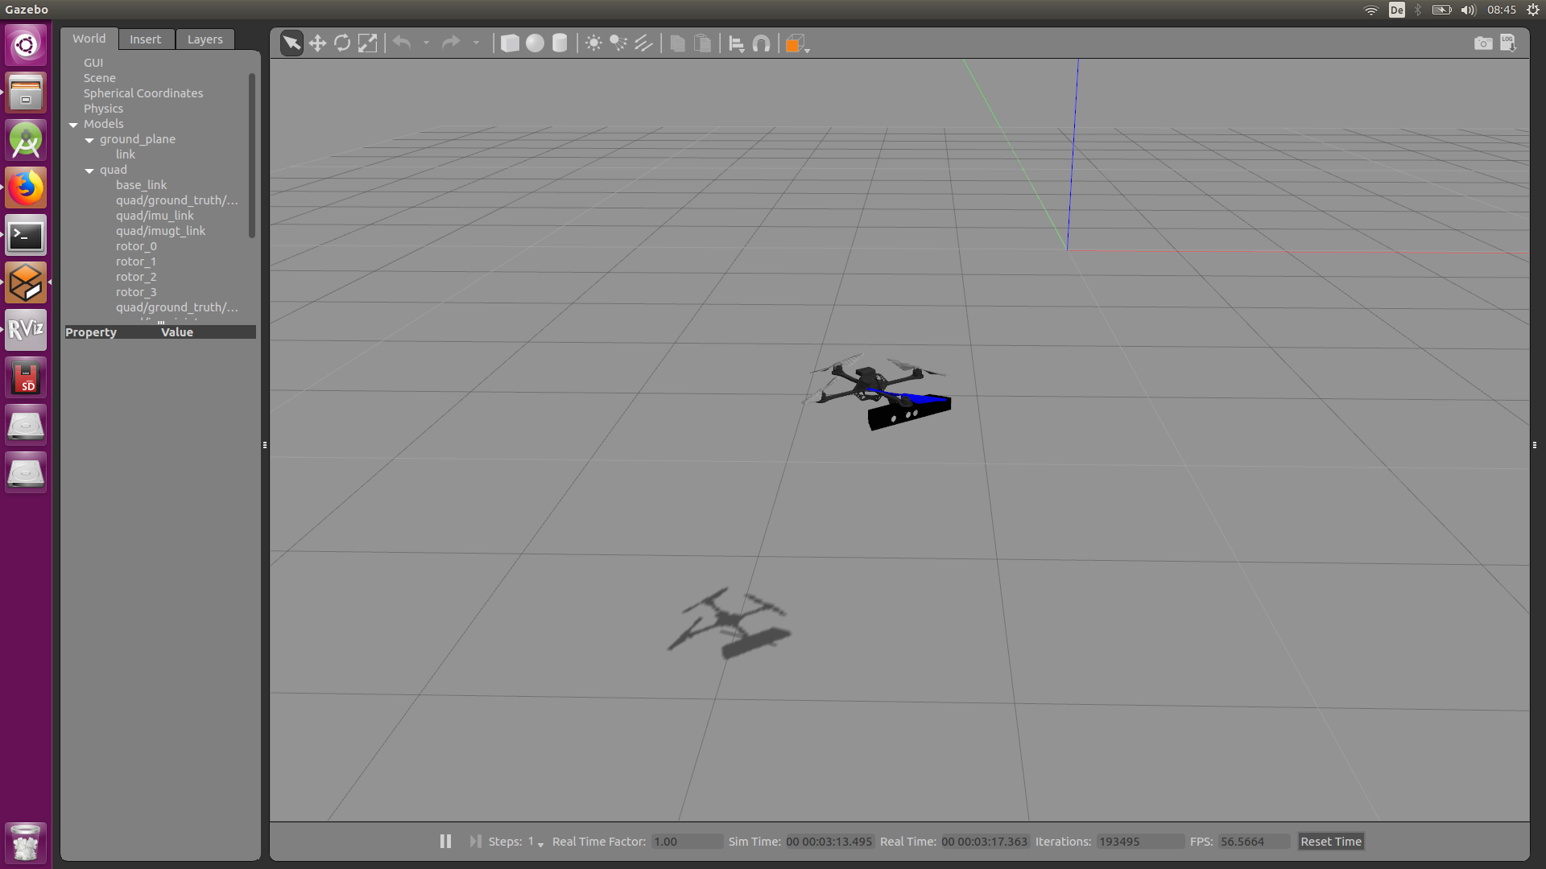
Software: Simulação do VANT
Notes:
Simulação de VANT genérico
A simulação é um pacote de ROS com controle de posicionamento manual e automático
Manual: definição dos pontos de interesse
Autônomo: execução das missões

Slide 12
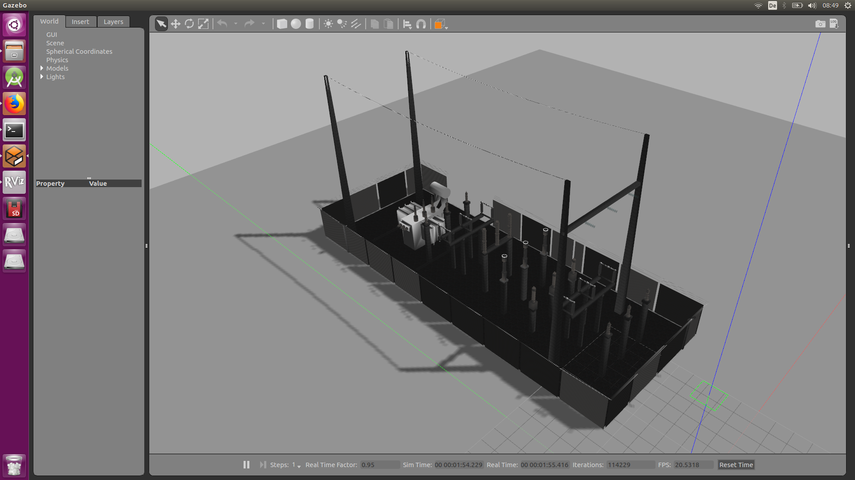
Software: Escolha da subestação
Notes:
Escolha do modelo de simulação
Realizada conversões

Slide 13
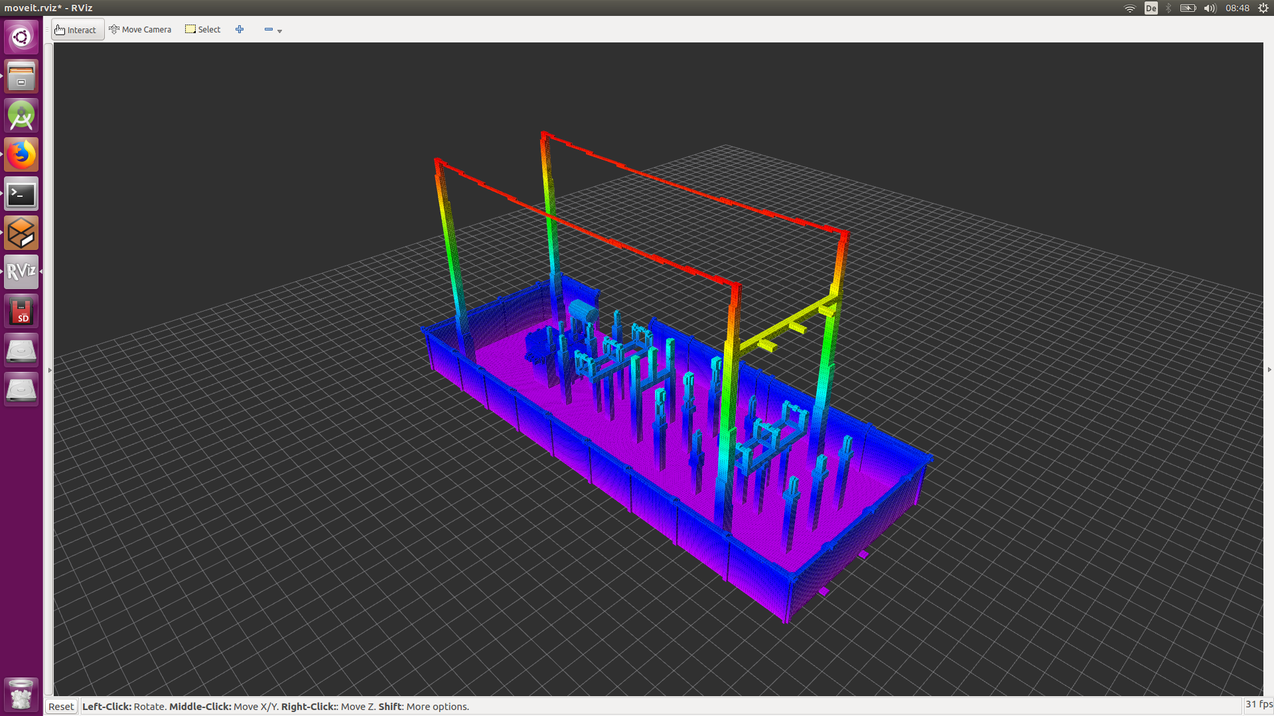
Software: Octomap
Notes:
Aqui podemos observar lado a lado o modelo escolhido a representação no formato octomap do modelo,
que pode ser compreendida pelos algoritmos de motion planning

Slide 14
Software: Motion Planning
MoveIt.
OMPL: RRTConnect.
Tempo de voo.
Notes:
Algoritmo
MoveIt
OMPL
RRTConnect
Crescimento de duas arvores de estados... A partir do estado inicial e do estado objetivo
Solucao mais rápida porem extrapola por isso a área de atuação do algoritmo é delimitada

Slide 15
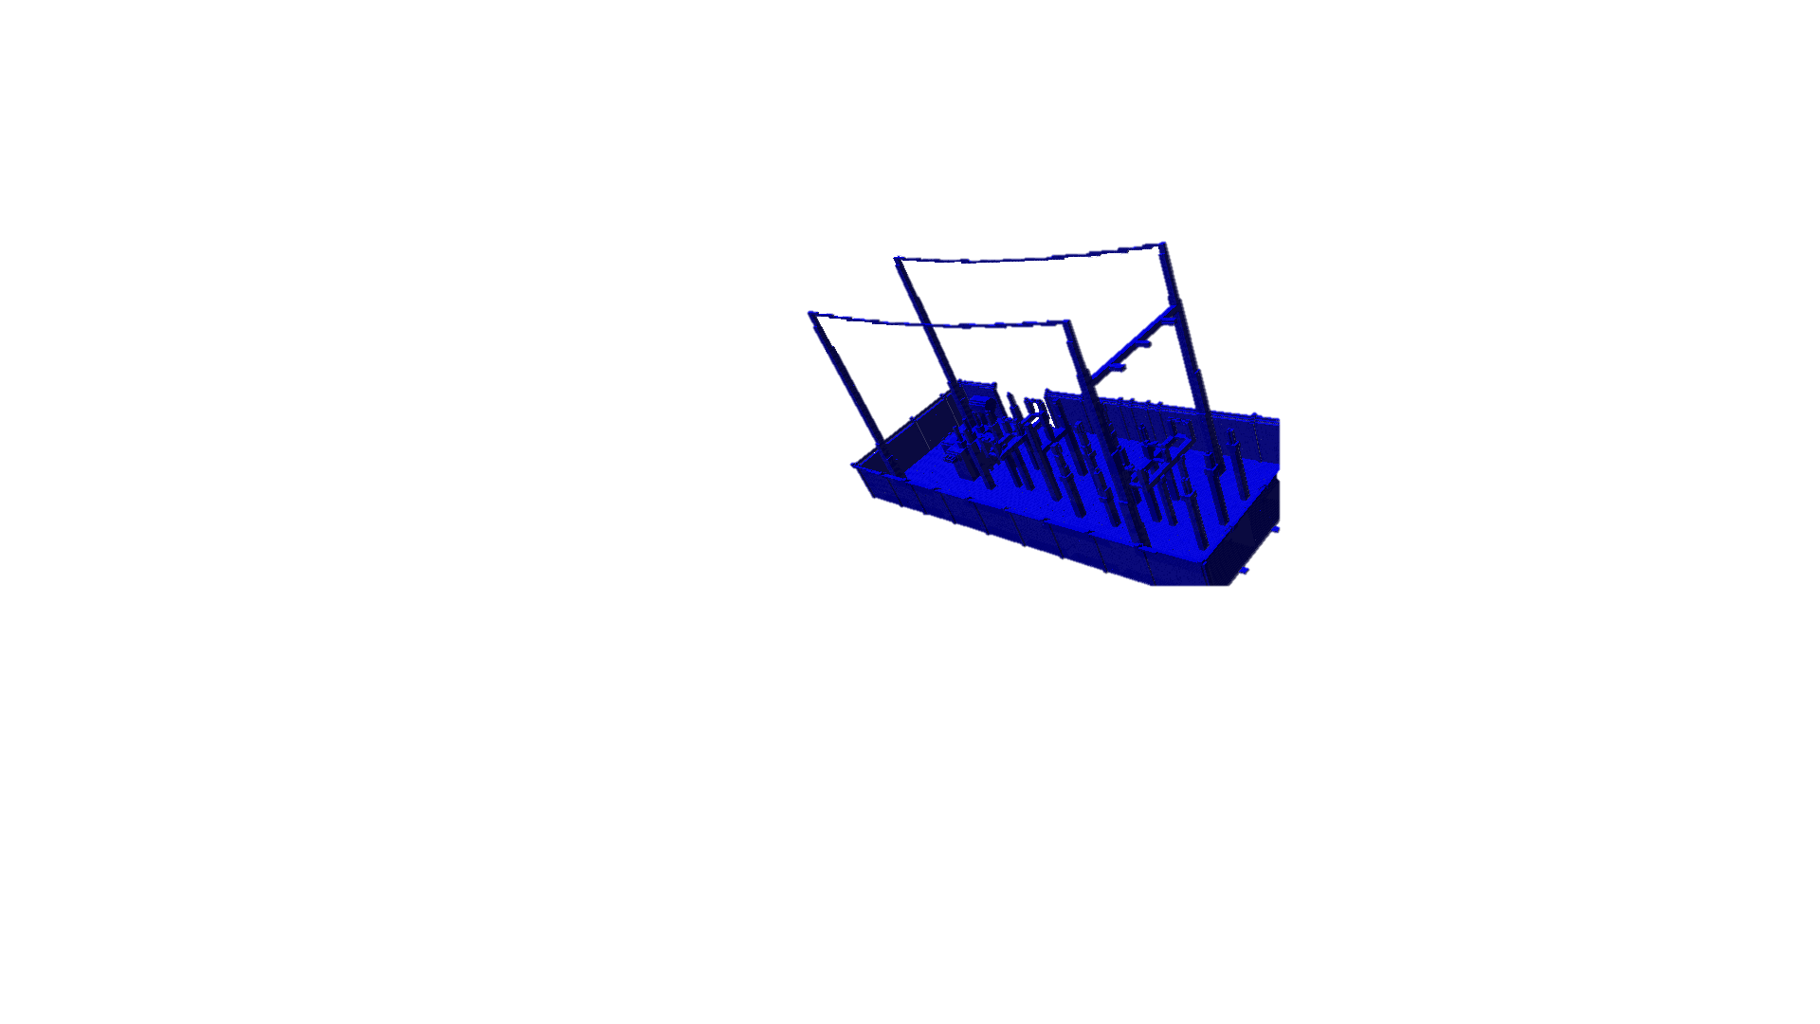
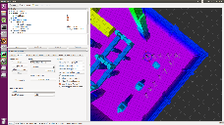
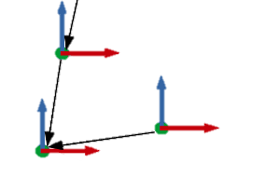



Software: Módulo atualizador de mapas
Aguardar Octomap
Criar Planning Scene
tf entre world e base_link
Atualizar
Publicar
0,25 s
Notes:
Modulo atualizador de mapa
Modulo atualiza o mapa de obstáculo e a posição em que o VANT se encontra nele.
Para isso o script aguarda....

Slide 16



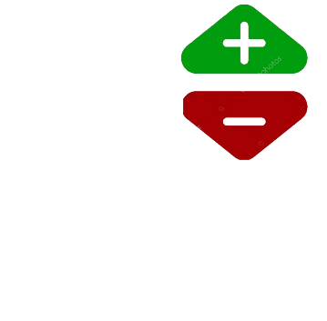

Software: Módulo coletor de pontos
Posicionar
Apagar pontos
Selecionar nível
Registrar pontos
Salvar arquivo
Notes:
O modulo coletar de pontos realiza a coleta dos pontos de interesse dentro do ambiente de simulação
É possível através dele posicionar....

Slide 17
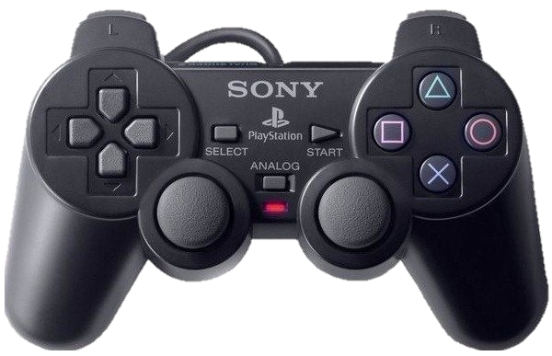
Software: Módulo coletor de pontos
Coletar pontos
Armazenar pontos coletados
L1 – Modo autônomo
R2 – Zerar pontos
Aumentar nível
Modo manual
Diminuir nível
Roll
Yaw
Pitch
Thrust

Slide 18

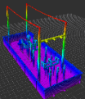

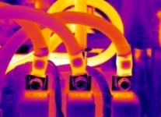

Software: Módulo executor de rotas
Ler arquivo
Enviar MoveIt
Aguardar virtual
Filtrar pontos
Limpar pontos
Enviar pontos
Enviar VANT real
Config. missão
Não
Sim
Upload missão
Aguardar flag
Adaptativo?
Aguardar VANT real
Start missão
Notes:
Modulo executor de rotas lê o arquivo de pontos de interesse e realiza a executa das rotas em ambiente virtual e real
Para isso recebe um arquivo de pontos...

Slide 19
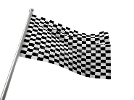
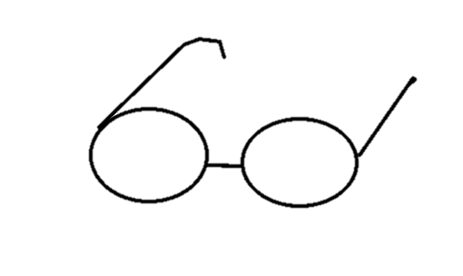
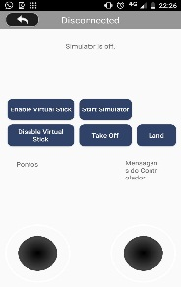

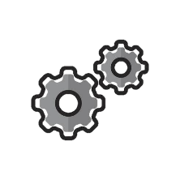




Software: Módulo gerenciador de voo
Interface do usuário
Background
Start missão
Upload missão
Conectar ROS
Posição/
Orientação
Aguardar estação de comando
Limpar pontos
Configurar missão
Takeoff
Land
Simulação
Receber pontos
Notes:
O modulo gerenciador de voo está no controle remoto e gerencia as mensagens recebidas da estação de comando
Pode ser dividido em duas partes, na interface principal é possível conectar ao servidor ros...

Slide 20
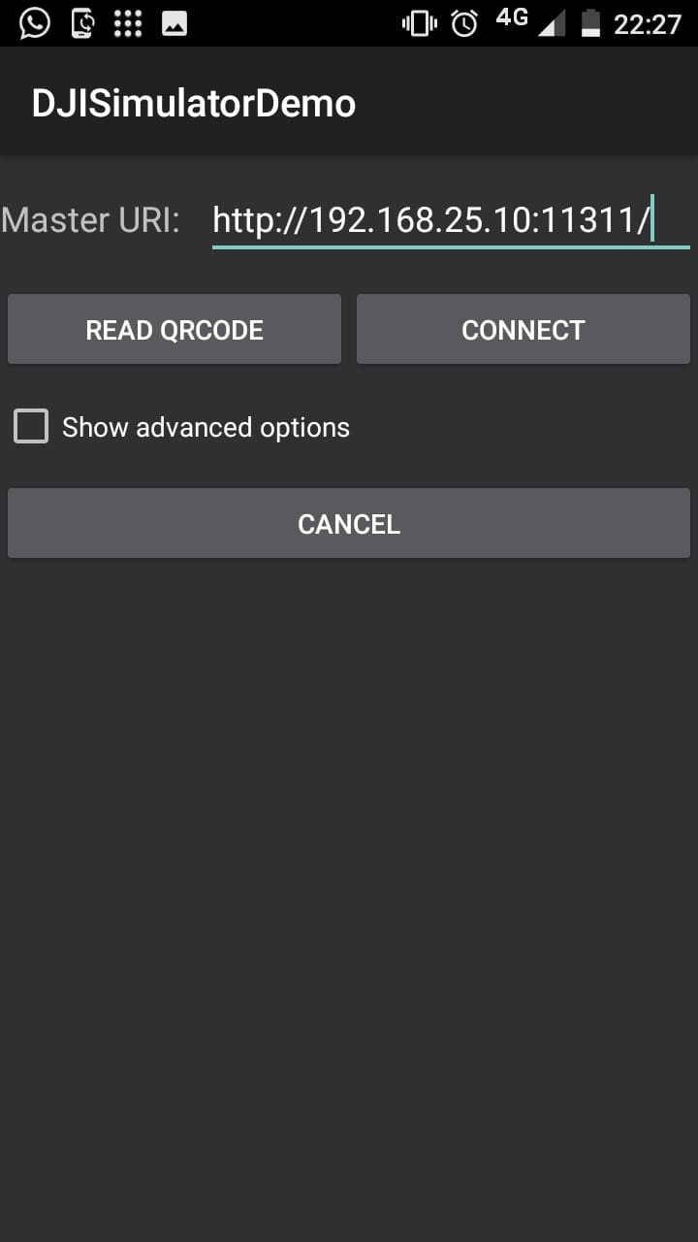

Software: Módulo gerenciador de voo
Thrust
Pitch
Yaw
Roll
Notes:
As interface do sitema gerenciador de voo pode ser observada na figura..
A figura da esquerda aparece a tela onde é possível fornecer o ip do ros
A segunda tela apresenta a interface principal de comando do VANT DJI, onde é possível ativar a simulação, takeoff...

Slide 21
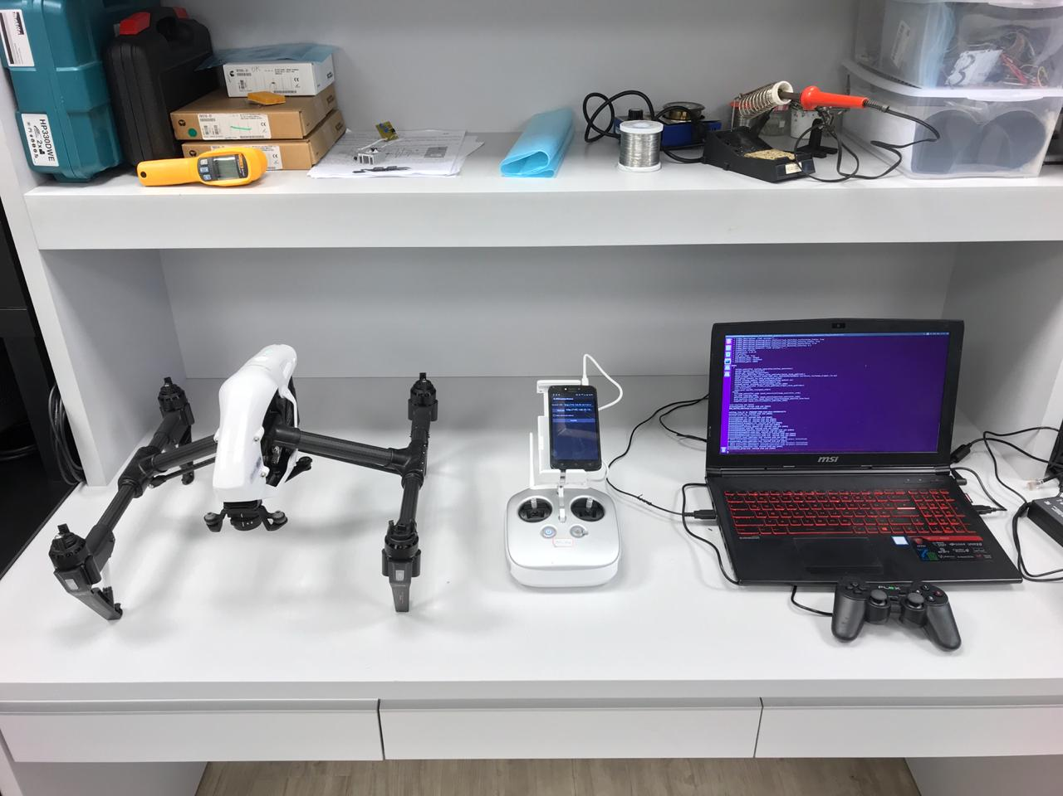
Testes: Setup
Notes:
Essa é uma foto do setup utilizado,
Pode se perceber.....

Slide 22
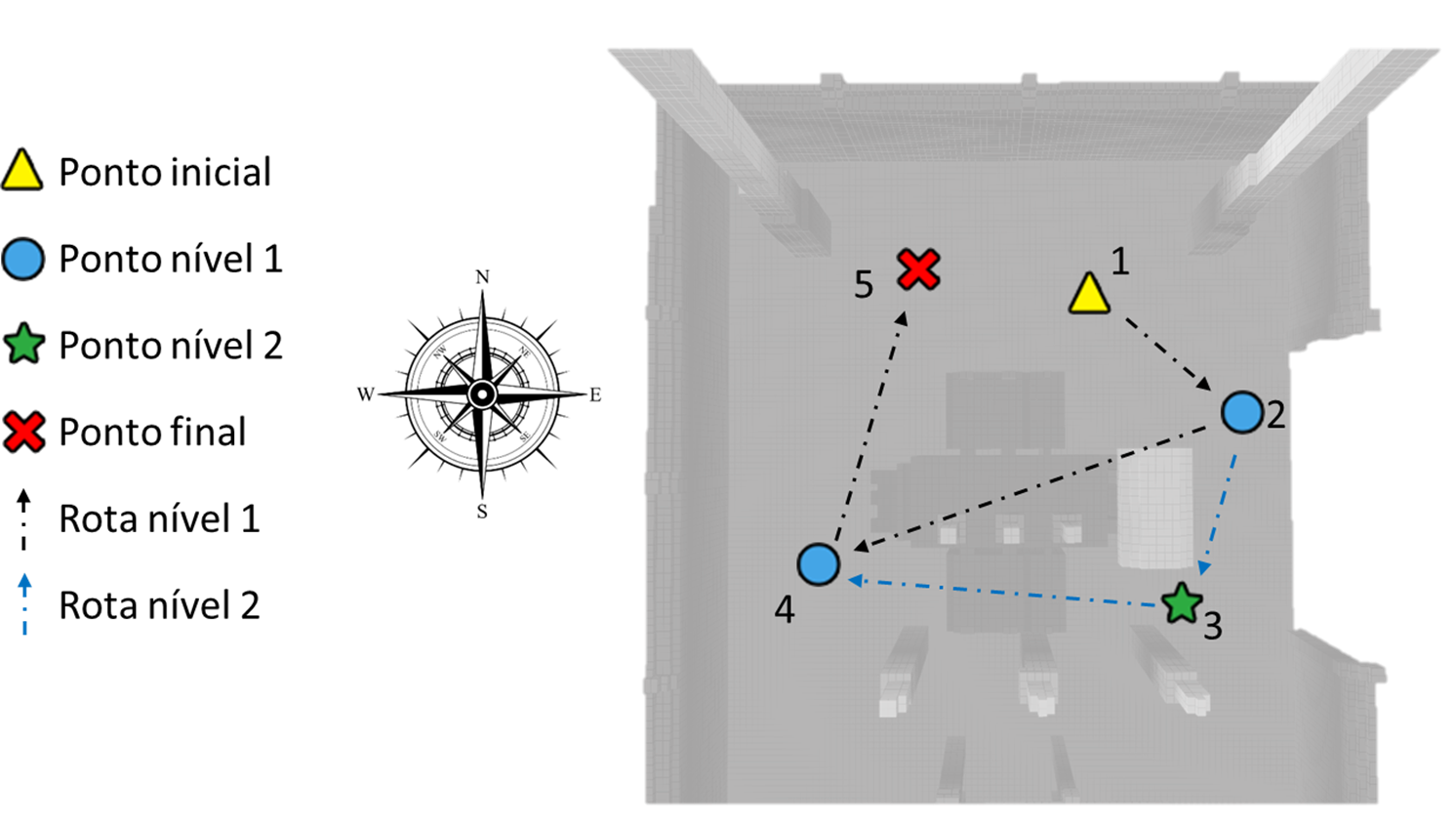
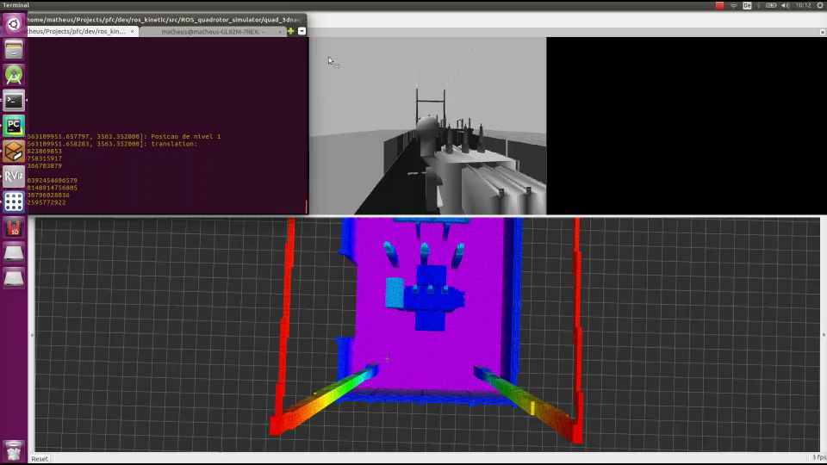
Testes: Coleta de pontos
Notes:
Agora iniciaremos a parte de testes na qual se irá realizar 5 testes para validar as funcionalidades do sistema;
4 testes com o vant real desativado apenas no vant virtual;
Para tanto é necessário realizar a coleta de pontos que pode ser acompanhada no vídeo a seguir;
Explicar vídeo. Para realizar essa coleta de pontos foi utilizado um controle USB para posicionar o VANT e selecionar os pontos, ao todo foram coletados cinco pontos em torno do transformador virtual.

Slide 23

Testes: Coleta de pontos
Notes:
Pode-se observar agora em mais detalhes os pontos coletados em torno da subestação virtual
Percebe-se que o ponto 3 é um ponto adaptativo, e para a execução completa da rota existem duas opções conforme as setas pretas e azuis indicam

Slide 24
Teste 1: Objetivos
Validar se uma rota gerada entre dois pontos evita colisão.
Verificar se a orientação inicial e final de uma rota gerada entre dois pontos é próxima às da coleta de pontos.
Notes:
O primeiro teste com como objetivo validar se as rotas são geradas evitando obstáculos.
E também se a orientação nas posições coletadas é respeitada.

Slide 25
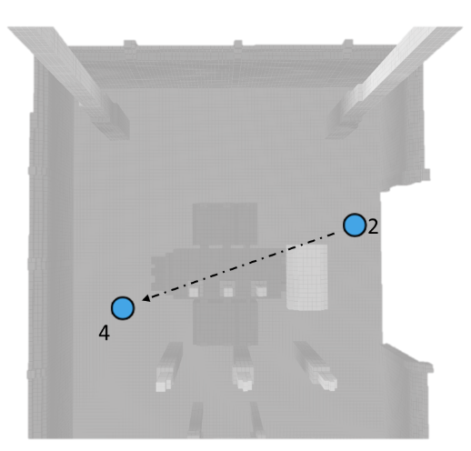
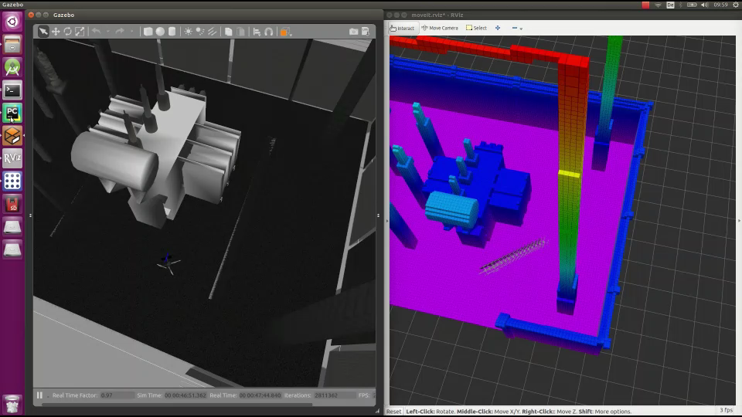
Teste 1: Desvio de obstáculos
Notes:
Para o teste do desvio de obstáculos, pode-se observar no vídeo que entre os pontos 2 e 4 a rota gerada a direta evita o transformador virtual
Na esquerda

Slide 26
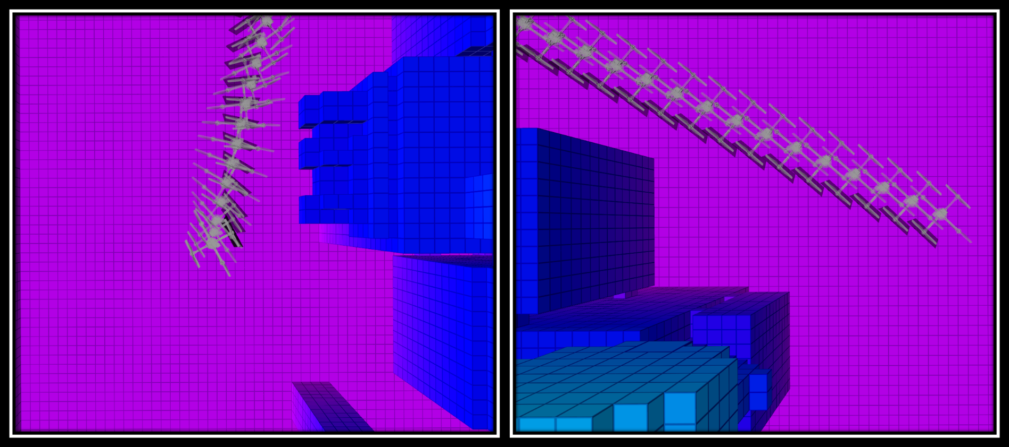
Teste 1: Orientação
Notes:
No início e final da execução da rota também pode-se perceber que a orientação do VANT foi próxima àquela durante o momnto da coleta

Slide 27
Teste 2: Objetivos
Verificar a execução completa de uma rota de inspeção.
Verificar se a decisão da lógica adaptativa é respeitada ao longo da execução da rota.
Notes:
O objetivo do teste 2 é validar a execução completa da rota de inspeção
e validar se o sistema está obedecendo a lógica adaptativa.

Slide 28
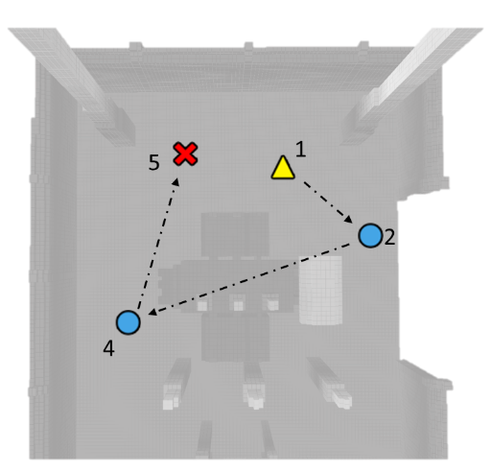
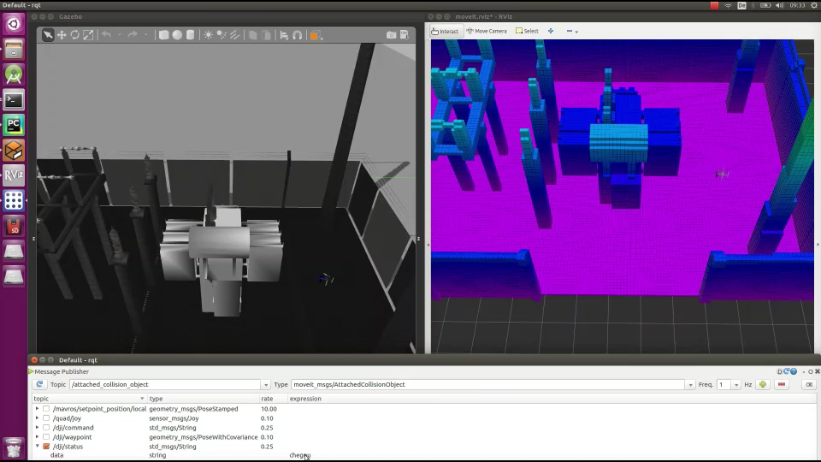
Teste 2: Sem adaptação
Notes:
O primeiro teste é a rota sem adaptação, na qual o ponto 3 deve ser ignorado
No vídeo portando podemos acompanhar que durante a execução da rota de inspeção ao chegar no ponto 2, o resultado do tratamento de imagem doi simulado indicando que o VANT deve ignorar o ponto 3, seguindo para 4

Slide 29
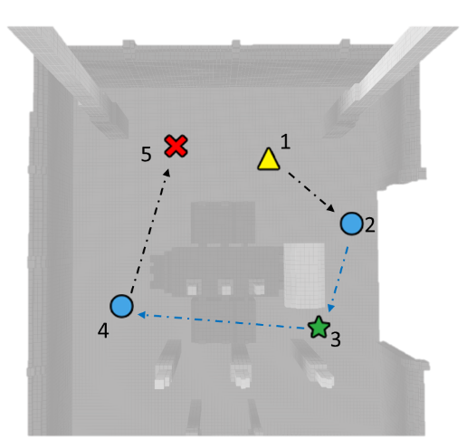
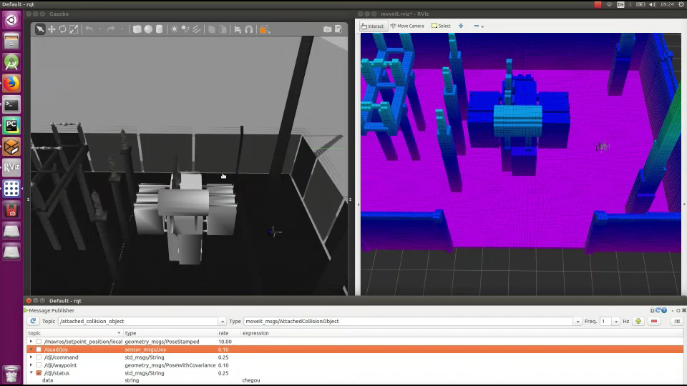
Teste 2: Com adaptação
Notes:
Na segunda execução o ponto 3 não deve ser ignorado.
Pois ao chegar no ponto 2 o resultado do tratamento de imagem foi simulado com ruim, indicando a necessidade de se aproximar do ponto três conforme o vídeo indica

Slide 30
Teste 3: Objetivos
Validar se os pontos inicial e final não-filtrados estão inclusos no resultado do filtro.
Validar se os pontos filtrados possuem distância ponto a ponto de no mínimo 0,5 m.
Notes:
O objetivo do teste 3 é realizar a validação do filtro de posições necessário devido a limitação da distancia mínima de missões do VANT.
O objetivo é validar se após o filtro o ponto inicial e final são mantidos no filtro e
E também se as distancias entre os pontos filtrados são de no mínimo 0.5 m.

Slide 31
Teste 3: Distância entre pontos
Distância mínima utilizada: 0,8 m.
Notes:
A rota analisada foi a rota entre os pontos 2 e 4 durante o teste do desvio.
Após a aplicação do filtro pode-se perceber que a distancia entre os pontos foi de nominimo 0.5 e que o ultimo ponto...

Slide 32
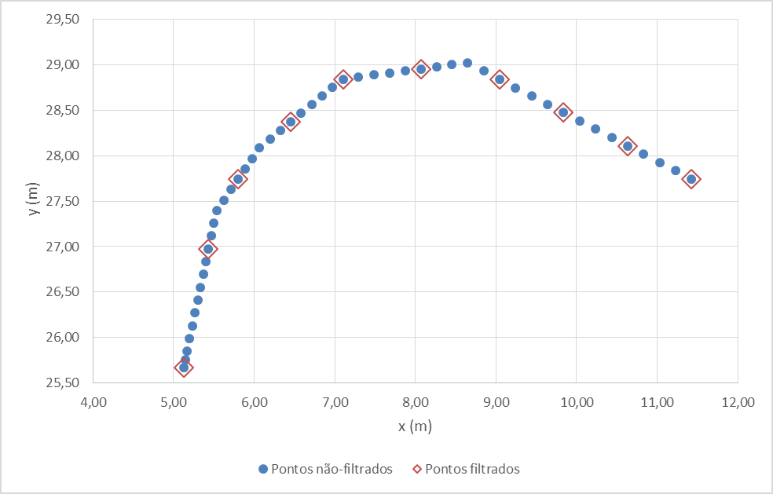
Teste 3: Pontos selecionados
Notes:
Para validar se o primeiro e ultimo ponto permanecem nos resultados do filtro os valores de X e Z do antes e depois foram plotados em um gráfico e pode-se perceber que estes coincidem no inicio e final

Slide 33
Teste 4: Objetivos
Validar visualmente se os pontos de coleta cartesianos são corretamente convertidos para coordenadas GPS.
Notes:
O teste 4 em como objetivo validar se as conversões das coordenadas cartesianas para geométricas, latitude e longitude, estão acontecendo de forma correta
Para que o VANT real possa se deslocar é necessário que as coordenadas sejam em termos de latitude e longitude

Slide 34
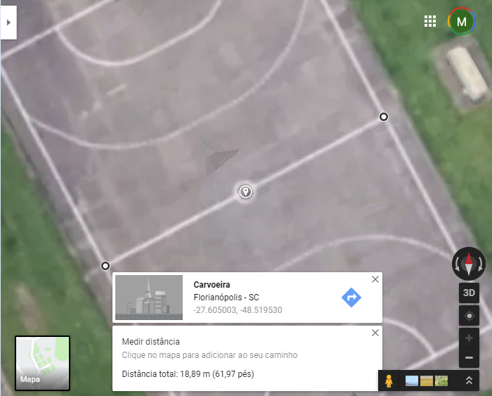
Teste 4: Referência
Notes:
Para realizar o teste foi definido que o ponto inicial do arquivo de coleta seria o centro de uma da esquadras de esporte da UFSC
Para realizar a conversão do restante das coordenadas, foi utilizada um biblioteca para python que transforma as coordenadas geométricas em coordenadas no sistema UTM soma

Slide 35
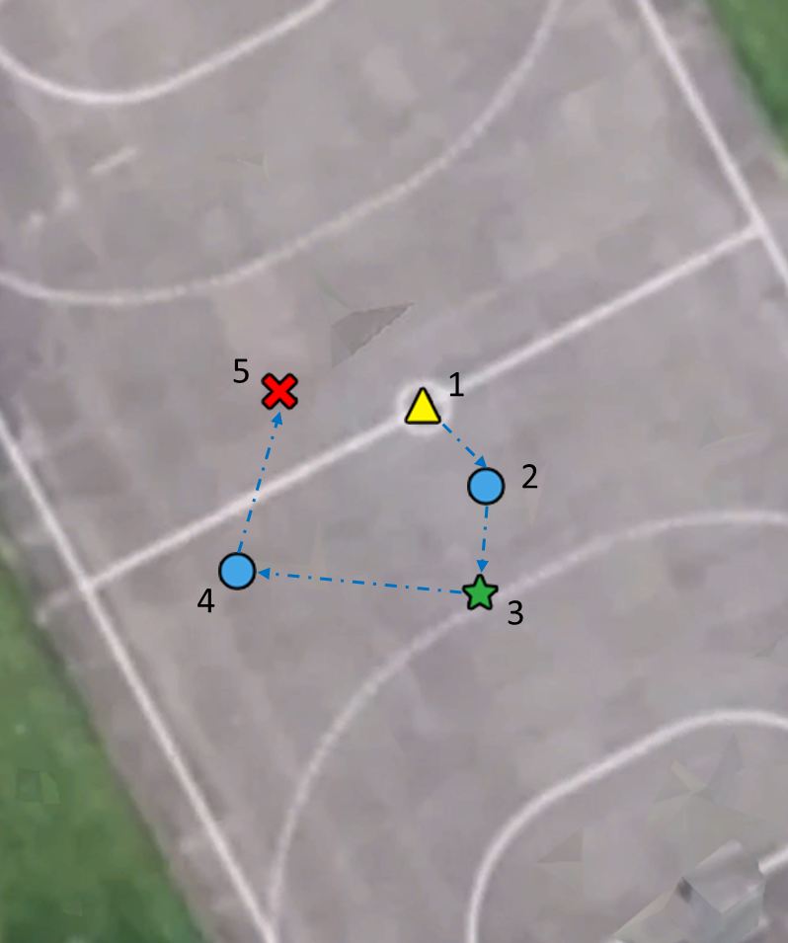
Teste 4: Pontos convertidos
Notes:
O resultado das conversões dos pontos de coleta foram bastante próximas ao do ambiente virtual
As distancias entre os pontos foram verificadas e verificadas com as distancias do mundo virtual e estavam bastante próximas

Slide 36
Teste 5: Objetivos
Verificar as distâncias de posicionamento horizontal e vertical entre o VANT simulado no gerenciador de voo e os pontos de coleta comandados.
Avaliar visualmente a execução completa da rota no VANT simulado no gerenciador de voo.
Notes:
O teste 5 foi realizado junto com sistema do VANT real, porém utilizando a funcionalidade de simulação disponível na SDK da DJI
O objetivo do teste 5 é verificar a distancia entre os pontos comandados e recebidos do VANT nas posições de coleta
E realizar uma analise visual da exeucação completa da rota no ambiente virtual do VANT

Slide 37
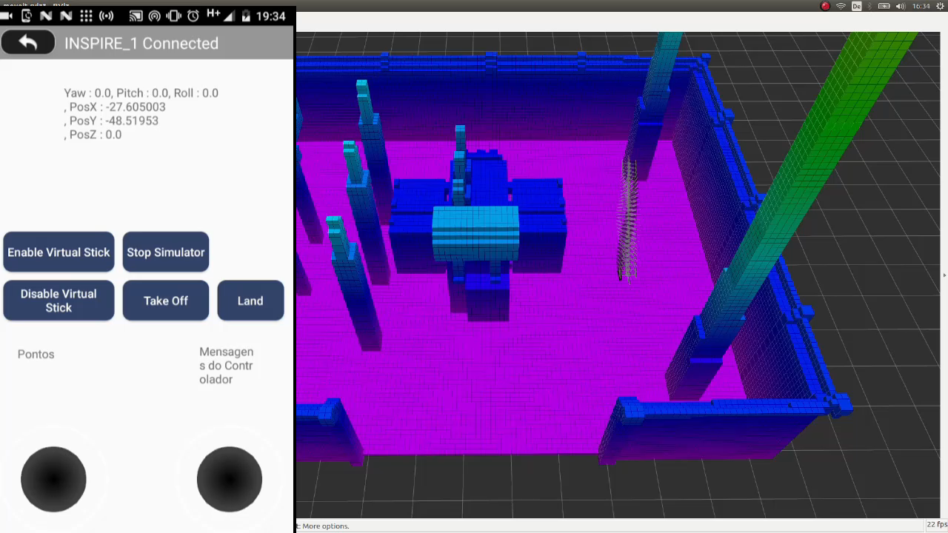
Teste 5: Execução no VANT
Notes:
Para melhorar ilustrar preparei um vide da execução simultânea entre o ambiente virtual e o sistema do VANT real.
Na esquerda é a interface do software gerenciador de voo que gerencia as rotas enviadas pela estacao de comando e a direta o VANT no ambiente virtual

Slide 38
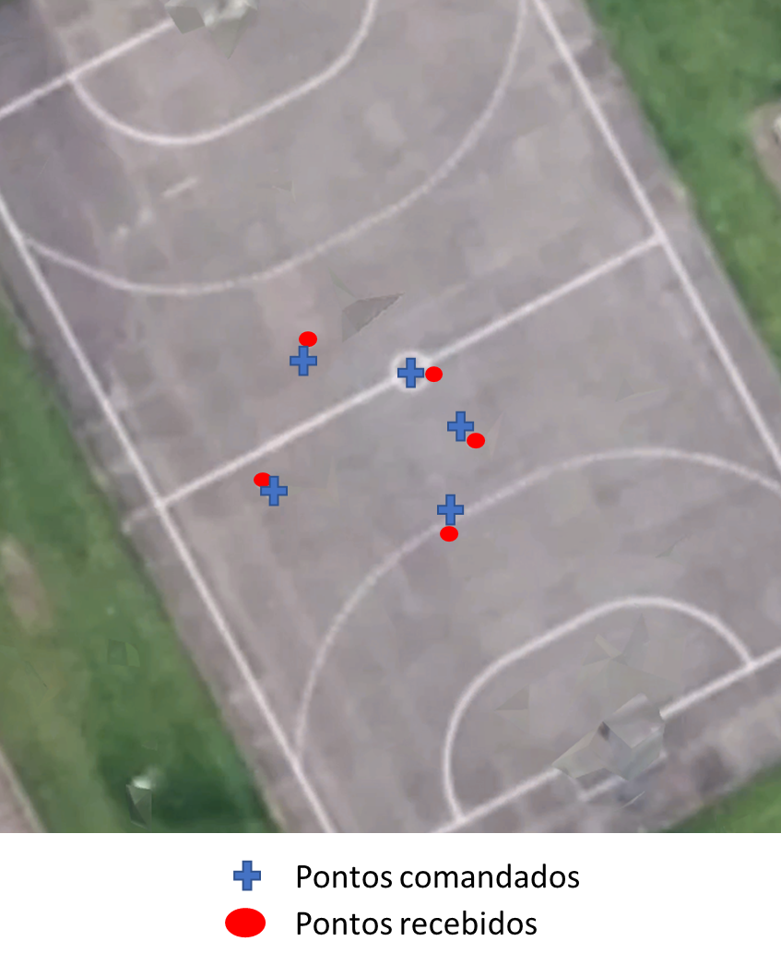
Teste 5: Pontos de coleta
Notes:
Ao longo da execução forma coletadas as posições do VANT simulado no gerenciador de voo e realizada uma analise nos pontos de coleta.
Pode se perceber pela figura que há um erro entre aquilo que foi comando e onde o VANT simulado efetivamente se deslocou

Slide 39
Teste 5: Erro
Notes:
Ao acompanhar as colunas X e Y Esses erros portando na horizontal estão dentro daquilo que o fabricante estipula de até 2,5 m,.
Porém ao acompanhar a coluna de distancia em Z, em altura, o VANT apresenta um erro superior ao declarado 0,5 m pelo fabricante. Razões para esse desvio podem ser diversas tais como a não representação do VANT real no mundo simulado ou variações de simulação do vento e do sensor.

Slide 40
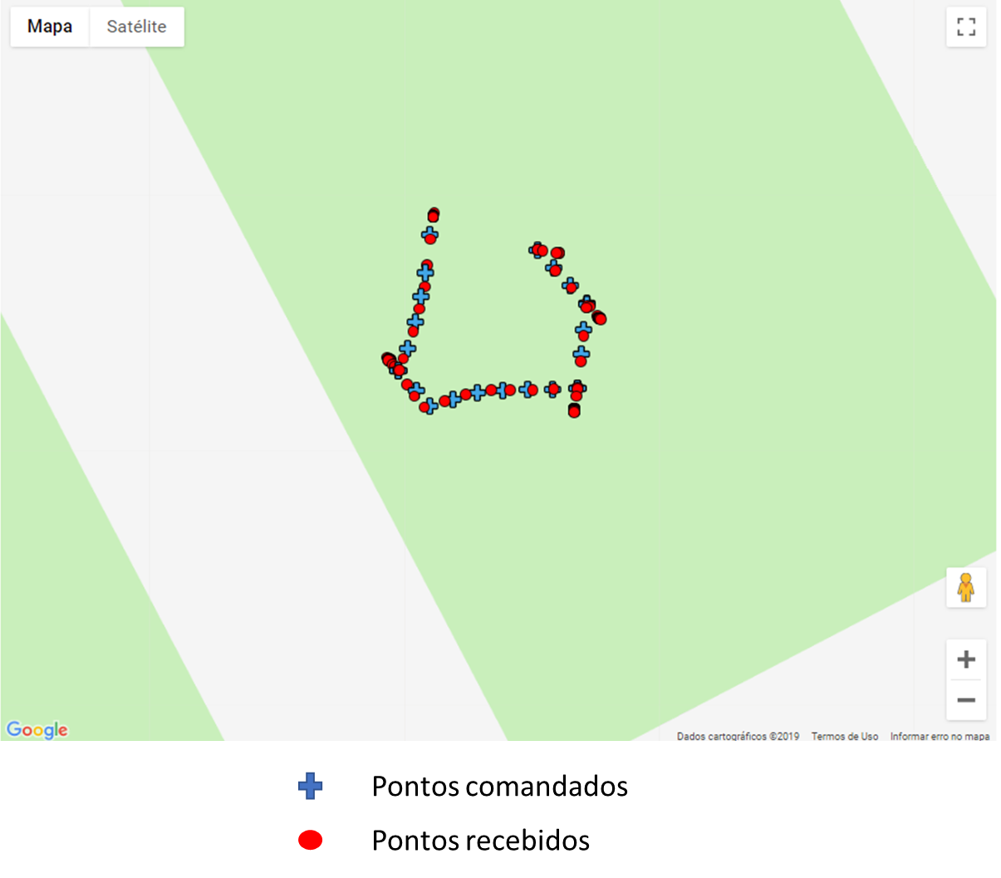
Teste 5: Rota completa
Notes:
Ao acompanhar a execução completa da rota no VANT simulado se percebe que há um erro de posicionamento, porém a trajetória foi bastante semelhante a trajetória comandada

Slide 41
Conclusões
Resultados satisfatórios quanto a geração e execução de rotas.
Posicionamento em altura fora dos limites estipulados pelo fabricante.
Limite de 0,5 m nas missões do VANT.
ROS e integração.
Potencialidades para outras aplicações.

Slide 42
Trabalhos futuros
Testar o sistema gerenciador de rotas em ambiente real.
Atualização do mapa de obstáculo durante a execução com o uso de uma câmera.
Controle de posição por meio de ângulos de orientação dos eixos espaciais, ao invés de utilizar missões com coordenadas geométricas.
Avaliar o uso de um sistema de coordenadas local (iGPS).
Utilização de um algoritmo de motion planning que possui parâmetros de distância mínima entre pontos configurável.
Automação do processo de criação de Octomaps.
Uso do Gimbal para obtenção de ângulos diferentes na mesma posição, sem precisar deslocar o VANT.

Slide 43
Agradecimentos
Obrigado!

Slide 44
Universidade Federal de Santa Catarina
Departamento de Automação e Sistemas
Aluno: Matheus Kraemer
Orientador empresa: Alexandre Marcondes
Orientador curso: Prof. Ubirajara Franco Moreno
Rotas adaptativas para inspeção autônoma de subestação por meio do uso de VANT
30 de julho de 2019

